Slide 1
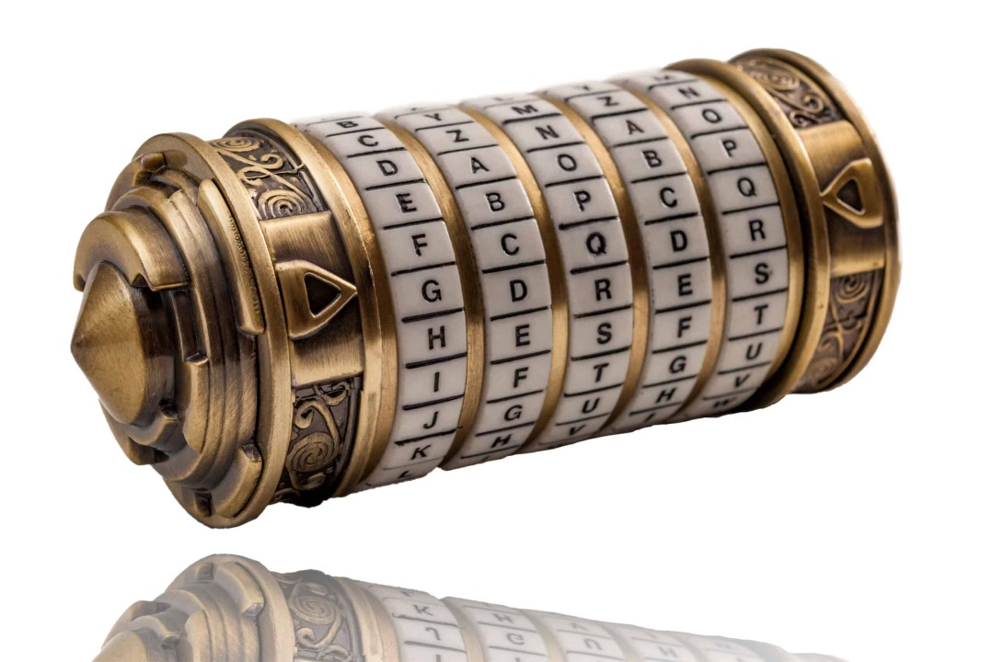
04 - Kriptografi Klasik
(Bagian 2)
Bahan kuliah II4021 Kriptografi
Oleh: Rinaldi M
Pogram Studi Sistem dan Teknologi Informasi
Sekolah Teknik Elektro dan Informatika
Institut Teknologi Bandung
2026

Slide 2
Pada Bagian 2 dan 3 akan dibahas bebeapa cipher klasik popular lainnya:
1. Vigenere Cipher
2. Playfair Cipher
3. Affine Cipher
4. Hill Cipher
5. Enigma Cipher

Slide 3

1. Vigènere Cipher
Penemu cipher ini sebenarnya adalah Giovan Batista Belaso, karena ia menggambarkan pertama kali pada tahun 1553 seperti ditulis di dalam bukunya La Cifra del Sig. Giovan Batista Belaso.
Namun, cipher ini disempurnakan dan dipublikasikan oleh diplomat (sekaligus seorang kriptologis) Perancis, Blaise de Vigènere pada abad 16 (tahun 1586).
Pada abat ke-19, banyak orang yang mengira Vigenère adalah penemu cipher ini, sehingga dikenal luas sebagai Vigenère Cipher.

Slide 4
Cipher ini berhasil dipecahkan oleh Babbage dan Kasiski pada pertengahan Abad 19 (akan dijelaskan pada materi selanjutnya).
Kasiski menguraikan langkah-Langkah untuk menemukan panjang kunci (bukan huruf-huruf kuncikunci ).
Vigènere Cipher digunakan oleh Tentara Konfiderasi (Confederate Army) pada Perang Sipil Amerika (American Civil war).
Perang Sipil terjadi setelah Vigènere Cipher berhasil dipecahkan.

Slide 5
Vigenere Cipher termasuk ke dalam kelompok cipher abjad-majemuk (polyalpabetic cipher ). Ini berbeda dengan cipher abjad-tunggal (monolphabetic cipher).
Perbedaan polyalphabetic cipher dengan monoalphabetic cipher:
Cipher abjad-tunggal: satu kunci untuk semua huruf plainteks
Contoh: Caesar cipher
Cipher abjad-majemuk: setiap huruf menggunakan kunci berbeda.
Contoh: Vigenere cipher
Cipher abjad-majemuk dibuat dari sejumlah cipher abjad-tunggal, masing-masing dengan kunci yang berbeda.

Slide 6
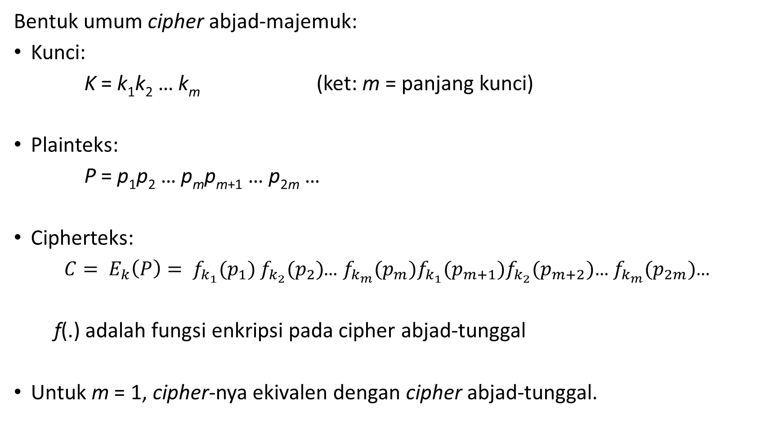
Bentuk umum cipher abjad-majemuk:
Kunci:
K = k₁k₂ … k_{m} (ket: m = panjang kunci)
Plainteks:
P = p₁p₂ … p_{m}p_{m+1} … p_{2m} …
Cipherteks:
$C= E_{k}\left(P\right)= f_{k_{1}}(p_{1})$ $f_{k_{2}}(p_{2})$… $f_{k_{m}}(p_{m})f_{k_{1}}(p_{m+1})f_{k_{2}}(p_{m+2})\text{…}$ $f_{k_{m}}(p_{2m})$…
f(.) adalah fungsi enkripsi pada cipher abjad-tunggal
Untuk m = 1, cipher-nya ekivalen dengan cipher abjad-tunggal.

Slide 7
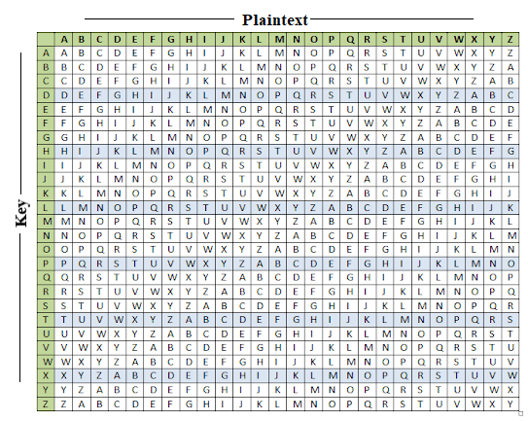
Kembali ke Vigenere Cipher
Vigènere Cipher menggunakan tabel Vigènere – dinamakan Vigenere square, untuk melakukan enkripsi dan dekripsi.
Setiap baris i di dalam bujursangkar menyatakan huruf-huruf cipherteks yang diperoleh menggunakan Caesar Cipher dengan kunci k = i.
Artinya, setiap baris i merupakan pergeseran huruf alfabet sejauh i ke kanan

Slide 8
→ baris ke-0
→ baris ke-25

Slide 9
A = 0, B = 1, C = 2, D = 3, E = 4, F = 5, G = 6, H = 7, I = 8, J = 9, K = 10
  L = 11, M = 12, N = 13, O = 14, P = 15, Q = 16, R = 17, S = 18, T = 19, U = 20
  V = 21, W = 22, X = 23, Y = 24, Z = 25
Kunci adalah string: K = k₁k₂ … k_{m}
k_{i} untuk 1 ≤ i ≤ m menyatakan huruf-huruf alfabet
Jika panjang kunci lebih pendek daripada panjang plainteks, maka kunci diulang secara periodik.
Misalkan panjang kunci m = 10, maka 10 huruf pertama plainteks dienkripsi dengan kunci K, setiap huruf ke-i menggunakan kunci k_{i}.
Contoh: kunci = soreang (dalam angka: 18, 14, 17, 4, 0, 13, 6)
Plainteks: terimapesanangulaikambing
Kunci: soreangsoreangsoreangsore
Untuk 8 karakter berikutnya, kembali menggunakan pola enkripsi yang sama.
Ini artinya setiap huruf plainteks dienkripsi menggunakan Caesar Cipher dengan kunci k yang berbeda-beda

Slide 10
Enkripsi dilakukan dengan mencari titik potong huruf plainteks dengan huruf kunci:
Plainteks : terimapesanangulaikambing
Kunci : soreangsoreangsoreangsore
Cipherteks: LSIMMNVWGRRAAMMZRMKNSTWEK

Slide 11
A = 0, B = 1, C = 2, D = 3, E = 4, F = 5, G = 6, H = 7, I = 8, J = 9, K = 10
  L = 11, M = 12, N = 13, O = 14, P = 15, Q = 16, R = 17, S = 18, T = 19, U = 20
  V = 21, W = 22, X = 23, Y = 24, Z = 25
Hasil enkripsi seluruhnya adalah sebagai berikut:
Plainteks : terimapesanangulaikambing
Kunci : soreangsoreangsoreangsore
Cipherteks : LSIMMNVWGRRAAMMZRMKNSTWEK
Tanpa menggunakan Vigenere Square pun enkripsi tetap dapat dihitung secara Caesar Cipher dengan menjumlahkan plainteks p_{j} dengan kunci k_{i} dalam modulus 26:
Enkripsi: c_{j} = E(p_{j}) = (p_{j} + k_{i}) mod 26 (1)
Dekripsi: p_{j} = D(c_{j}) = (c_{j} – k_{i}) mod 26 (2)
Contoh:
(t + s) mod 26 = (19 + 18) mod 26 = 37 mod 26 = 11 = L
(e + o) mod 26 = (4 + 14) mod 26 = 18 mod 26 = 18 = S, dst

Slide 12
Kelebihan Vigenere Cipher: huruf plainteks yang sama tidak selalu dienkripsi menjadi huruf cipheteks yang sama pula, bergantung huruf kunci yang digunakan.
Contoh: pada contoh di atas, huruf plainteks T dapat dienkripsi menjadi L atau H, dan huruf cipherteks V dapat merepresentasikan huruf plainteks H, I, dan X
Hal di atas merupakan karakteristik dari cipher abjad-majemuk: setiap huruf cipherteks dapat memiliki kemungkinan banyak huruf plainteks.
Bandingkan dengan cipher abjad-tunggal, setiap huruf cipherteks selalu menggantikan huruf plainteks tertentu.

Slide 13
Dinas Pendidikan Kota Ternate meminta kepada pihak sekolah dan orang tua siswa untuk jenjang pendidikan SD dan SMP se-Kota Ternate untuk melarang para siswa membawa permainan lato-lato yang sedang tren itu ke sekolah, karena akan mengganggu kegiatan belajar mengajar yang dinilai berbahaya sehingga mengantisipasi kecelakaan bagi anak di daerah itu.
Plainteks:
Kunci: selatsunda
VMYAL HYAGI VMVAG CIGDT WVYAM WGRPI FXLKX HUQDP ALLKL WEBOA ZHLNH JUAJT MEDIL OUHQT MOUEG BUAJP WROIW AENQS VHLNL EJFHK GXLTX JHNWE MREUD EYYDR SRRPT JUFLS OEXEF TUJDP WVXAB FUAOA LSWAM GSNQG KIOAG YNEHN AXFKX KYXRL SLVAK WHNDK SRXEG YANQG YYVEZ AUGDN TIWAC SLZHN YEUAK QUAJD ARTLT AVRUB SLLYT KYULN YKLMX FANQT AWTPT KCXHC WPLKT SHODG AEYAD VCQDE JESIM M
Cipherteks:
(dikelompokkan 4-huruf)

Slide 14
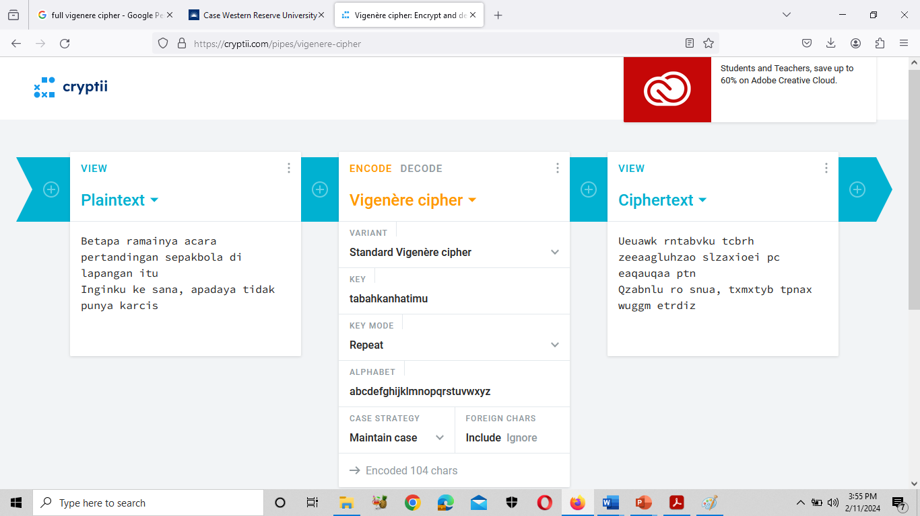
Demo Vigenere Cipher online: https://cryptii.com/pipes/vigenere-cipher

Slide 15
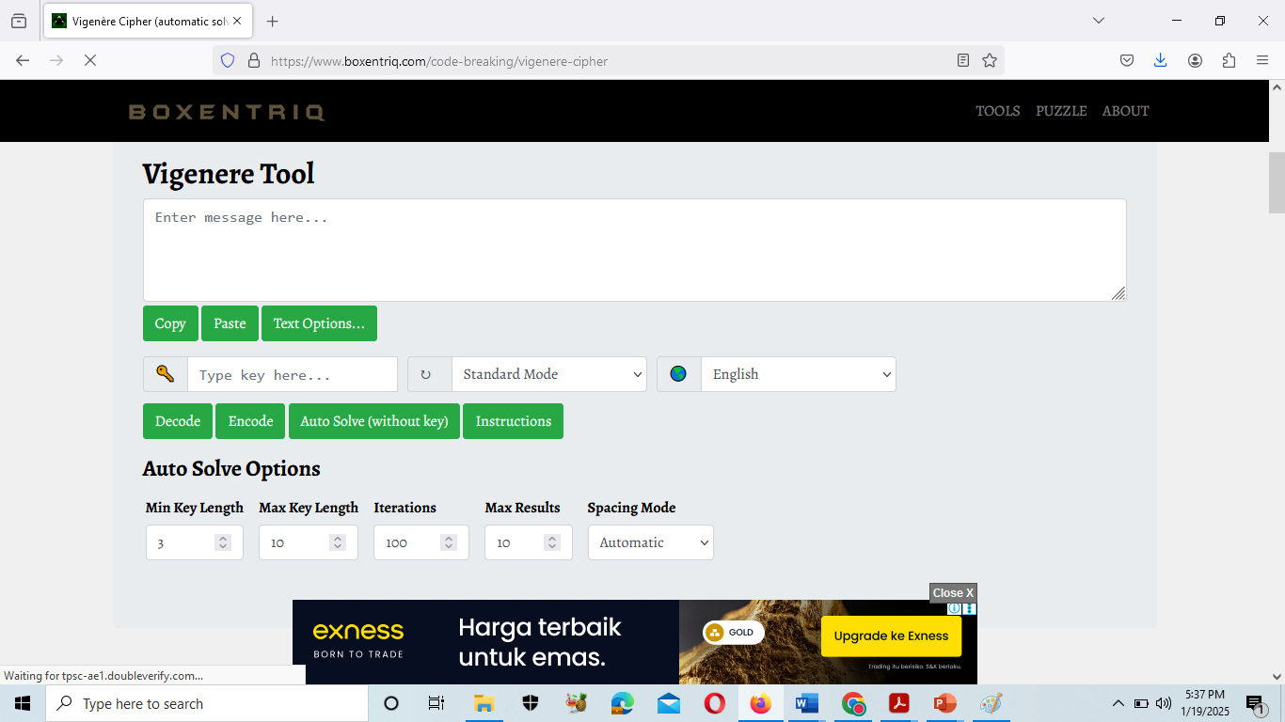
https://www.boxentriq.com/code-breaking/vigenere-cipher

Slide 16
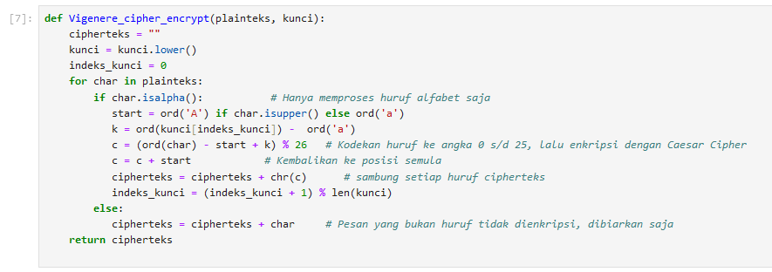
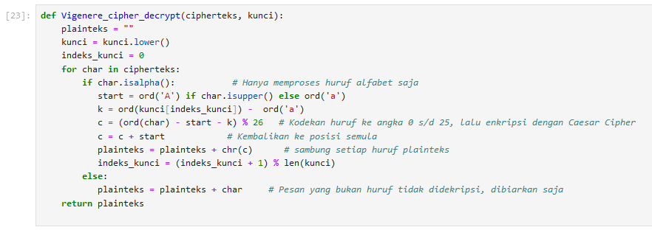
Vigenere Cipher
dalam Python

Slide 17
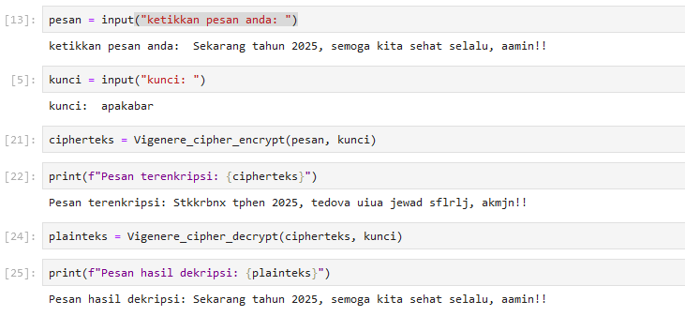

Slide 18
Extended Vigenere Cipher
Vigenere cipher untuk 26 huruf dapat dikembangkan untuk enkripsi 256 karakter ASCII
Enkripsi: c_{j} = E(p_{j}) = (p_{j} + k_{i}) mod 256
Dekripsi: p_{j} = D(c_{j}) = (c_{j} – k_{i}) mod 256

Slide 19
Latihan
Ubahlah program Vigenere Cipher di atas sehingga dapat melakukan enkripsi pesan berupa file teks.

Slide 20
Varian Vigenere Cipher
Untuk mengatasi serangan dengan metode Kasiski, maka dibuat varian Vigenere Cipher sebagai berikut:
Full Vigènere cipher
Setiap baris di dalam tabel tidak menyatakan pergeseran huruf, tetapi merupakan permutasi huruf-huruf alfabet (lihat contoh table pada halaman berikut).
Tabel tersebut harus dirahasiakan.
Proses enkripsi dan dekripsi tetap sama seperti Vigenere standard:

Slide 21
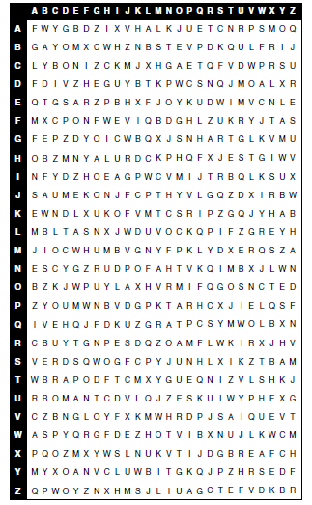
Contoh sebuah full Vigènere square

Slide 22
2. Auto-Key Vigènere cipher
Jika panjang kunci lebih kecil dari panjang plainteks, maka kunci disambung dengan plainteks tersebut.
Misalnya,
Pesan: negara penghasil minyak mentah di dunia
Kunci: INDO
maka kunci tersebut disambung dengan plainteks semula sehingga panjang kunci menjadi sama dengan panjang plainteks:
Plainteks: negarapenghasilminyakmentahdidunia
Kunci: INDONEGARAPENGHASILMINYAKMENTAHDID
Cipherteks: VRJOEEVEEGWEFOSMAVJMSZCNDMLQBDBQQD

Slide 23
3. Running-Key Vigènere cipher
Kunci adalah string yang sangat panjang yang diambil dari teks bermakna (misalnya naskah proklamasi, naskah Pembukaan UUD 1945, terjemahan ayat di dalam kitab suci, dan lain-lain).
Misalnya,
Pesan: negarapenghasilminyakmentahdidunia
Kunci: KERAKYATANYANGDIPIMPINOLEHHIKMATPE
Selanjutnya enkripsi dan dekripsi dilakukan seperti Vigenere cipher biasa.

Slide 24
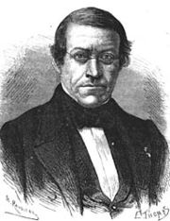
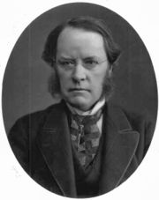
2. Playfair Cipher
Ditemukan oleh Sir Charles Wheatstone namun dipromosikan oleh Baron Lyon Playfair pada tahun 1854.
Sir Charles Wheatstone
Baron Lyon Playfair

Slide 25
Playfair cipher termasuk ke dalam kelompok polygram cipher
Pada polygram cipher, satu blok huruf plainteks disubstitusi dengan satu blok huruf cipherteks.
Jika satu blok panjangnya 2 huruf, maka ia disebut digram (bigram), jika 3 huruf disebut trigram, dst. Playfair cipher melakukan enkripsi/dekripsi dalam bentuk bigra.
Misalnya, bigram AS diganti dengan RT, BY diganti dengan SL
Tujuannya: distribusi kemunculan huruf menjadi flat (datar), dan hal ini menyulitkan kriptanalisis dengan metode analisis frekuensi (akan dijelaskan pada materi kriptanalisis).

Slide 26
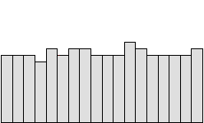
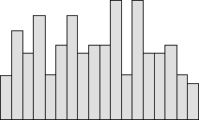
A B C D ………….…………………………………..……X Y Z
A B C D …………………………………………X Y Z
Flat histogram
Bukan flat histogram

Slide 27
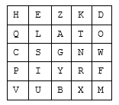
Kunci enkripsi/dekripsi pada Playfair cipher disusun berbentuk matriks berukuran 5 x 5
Setiap elemen matriks adalah huruf-huruf alfabet A..Z
Karena ada 25 elemen matriks, dan ada 26 huruf alfabet, maka ada satu huruf alfabet dibuang, yaitu huruf J
Jumlah kemungkinan kunci yang bisa dibentuk:
25!=15.511.210.043.330.985.984.000.000

Slide 28
Alasan mengapa huruf J dibuang:
1. Matriks Playfair hanya 5×5
Playfair cipher menggunakan tabel 5×5, jadi hanya bisa memuat 25 huruf. Sementara alfabet latin ada 26 huruf (A–Z). Artinya satu huruf harus “dikorbankan”.
2. I dan J dianggap mirip secara historis
Secara historis, dalam alfabet Latin lama, I dan J tidak dibedakan. J dianggap hanya variasi dari I. Karena itu, Playfair menggabungkan I dan J. Huruf J dihilangkan. Semua J dalam plaintext diganti menjadi I
Contoh: JALAN → IALAN
3. Dampaknya ke proses enkripsi/dekripsi
Saat enkripsi: setiap J diperlakukan sebagai I. Saat dekripsi: huruf I bisa berarti I atau J, tergantung konteks bahasa. Ini tidak mengurangi keamanan, karena Playfair sudah bersifat substitusi digraf
Ambiguitas kecil ini masih bisa diselesaikan lewat konteks
4. Apakah bisa buang huruf lain?
Bisa saja secara teori, tapi I/J paling masuk akal secara linguistik
Sudah jadi standar konvensi Playfair. Memudahkan implementasi dan pembacaan hasil
Sumber: ChatGPT

Slide 30
Pesan yang akan dienkripsi diatur terlebih dahulu sebagai berikut (langkah preprocessing):
1. Buang semua spasi di dalam pesan
2. Ganti huruf j (bila ada) dengan i. Contoh: jalan → ialan
3. Tulis pesan dalam pasangan huruf (bigram).
4. Jangan sampai ada bigram dengan pasangan huruf yang sama. Jika ada, sisipkan x di tengahnya
5. Jika jumlah huruf di dalam pesan ganjil, tambahkan huruf x pada bigram terakhir

Slide 31
Contoh plainteks: temui ibu nanti malam
→ Tidak ada huruf j, maka langsung tulis pesan dalam pasangan huruf
(setelah semua spasi dibuang):
te mu ii bu na nt im al am
→ Ada bigram dengan huruf yang berulang (ii), sisipkan huruf x di tengahnya:
te mu ix ib un an ti ma la m
→ Tambahkan huruf x jika bigram terakhir hanya satu huruf:
te mu ix ib un an ti ma la mx

Slide 32
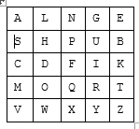
Algoritma enkripsi:
1. Jika dua huruf terdapat pada baris kunci yang sama maka tiap huruf diganti dengan huruf di kanannya (bersifat siklik).
Bigram: di
Bigram: qt
D
I
Q
T
Cipherteks: FK
Cipherteks: RM

Slide 33
2. Jika dua huruf terdapat pada kolom kunci yang sama maka tiap huruf diganti dengan huruf di bawahnya (bersifat siklik).
Bigram: nq
Bigram: ow
N
Q
O
W
Cipherteks: PX
Cipherteks: WL

Slide 34
3. Jika dua huruf tidak pada baris yang sama atau kolom yang sama, maka:
huruf pertama diganti dengan huruf pada perpotongan baris huruf pertama dengan kolom huruf kedua.
huruf kedua diganti dengan huruf pada titik sudut keempat dari persegi panjang yang dibentuk dari tiga huruf yang digunakan sampai sejauh ini.
Bigram: hz
H
B
W
Z
Cipherteks: BW

Slide 35
Plainteks: temui ibu nanti malam
Bigram: te mu ix ib un an ti ma la mx
Kunci:
Cipherteks: ZB RS FY KU PG LG RK VS NL QV

Slide 36
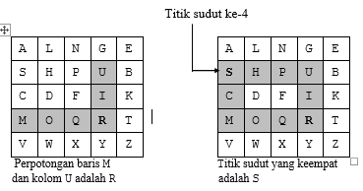
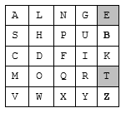
Cara enkripsinya sebagai berkut:
Bigram: te mu ix ib un an ti ma la mx
Cipherteks: ZB RS FY KU PG LG RK VS NL QV
te
mu

Slide 37
Algoritma dekripsi kebalikan dari algoritma enkripsi. Langkah-langkahnya adalah sebagai berikut:
Jika dua huruf terdapat pada baris bujursangkar yang sama maka tiap huruf diganti dengan huruf di kirinya.
Jika dua huruf terdapat pada kolom bujursangkar yang sama maka tiap huruf diganti dengan huruf di atasnya.
Jika dua huruf tidak pada baris yang sama atau kolom yang sama, maka huruf pertama diganti dengan huruf pada perpotongan baris huruf pertama dengan kolom huruf kedua. Huruf kedua diganti dengan huruf pada titik sudut keempat dari persegi panjang yang dibentuk dari tiga huruf yang digunakan sampai sejauh ini.
Buanglah huruf X yang tidak mengandung makna.

Slide 38
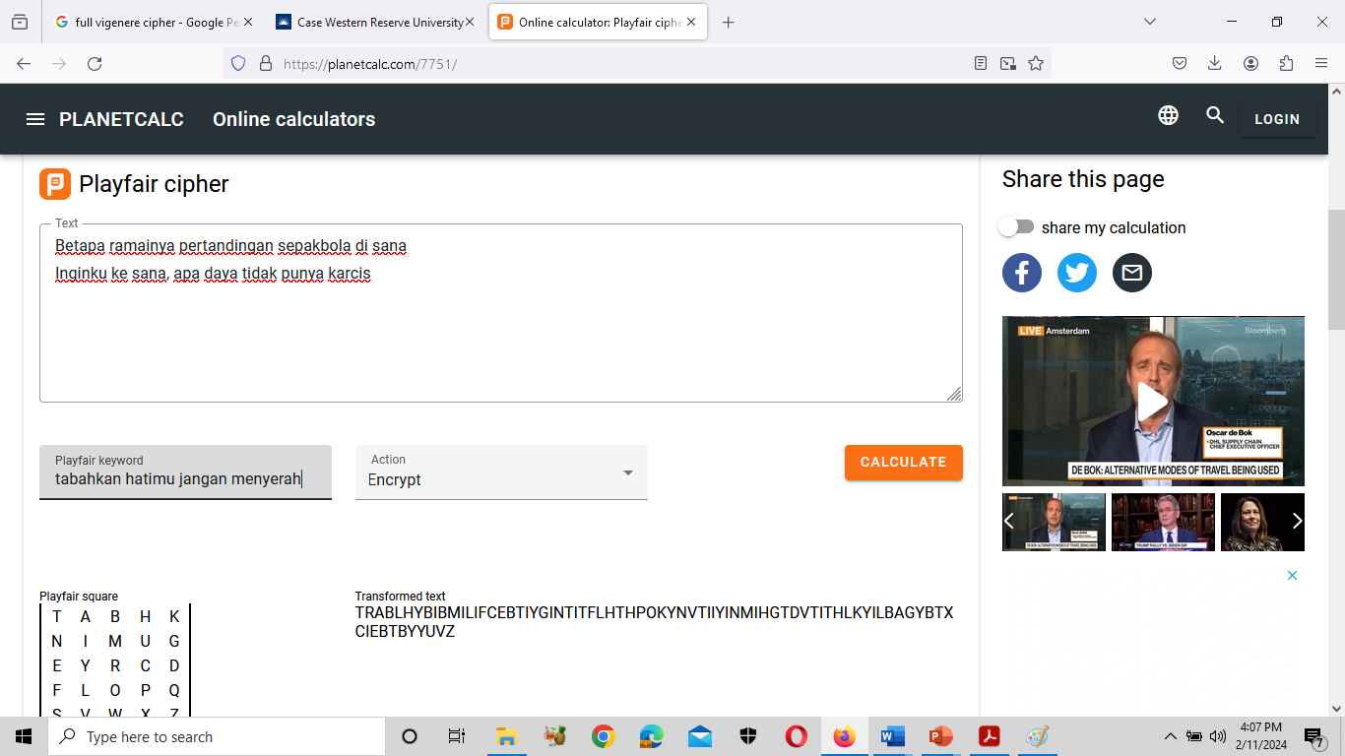
Demo Playfair cipher online: https://planetcalc.com/7751/

Slide 39
3. Affine Cipher
Merupakan perluasan Caesar cipher
Enkripsi: C ≡ mP + b (mod n)
Dekripsi: P ≡ m^{–1} (C – b) (mod n)
Kunci: m dan b
Keterangan:
n adalah ukuran alfabet
m bilangan bulat yang relatif prima dengan n
b adalah jumlah pergeseran
Caesar cipher adalah khusus dari affine cipher dengan m = 1
m^{–1} adalah inversi m (mod n), yaitu m ⋅ m^{–1} ≡ 1 (mod n)

Slide 40
Contoh:
Plainteks: kripto (10 17 8 15 19 14)
n = 26, ambil m = 7 (7 relatif prima dengan 26)
Enkripsi: C ≡ 7P + 10 (mod 26)
p₁ = 10 → c₁ ≡ 7 ⋅ 10 + 10 ≡ 80 ≡ 2 (mod 26) (huruf ‘C’)
p₂ = 17 → c₂ ≡ 7 ⋅ 17 + 10 ≡ 129 ≡ 25 (mod 26) (huruf ‘Z’)
p₃ = 8 → c₃ ≡ 7 ⋅ 8 + 10 ≡ 66 ≡ 14 (mod 26) (huruf ‘O’)
p₄ = 15 → c₄ ≡ 7 ⋅ 15 + 10 ≡ 115 ≡ 11 (mod 26) (huruf ‘L’)
p₅ = 19 → c₅ ≡ 7 ⋅ 19 + 10 ≡ 143 ≡ 13 (mod 26) (huruf ‘N’)
p₆ = 14 → c₆ ≡ 7 ⋅ 14 + 10 ≡ 108 ≡ 4 (mod 26) (huruf ‘E’)
Cipherteks: CZOLNE

Slide 41
Dekripsi:
- Mula-mula hitung m ⁻¹ yaitu 7^{–1} (mod 26) dengan memecahkan 7x ≡ 1 (mod 26)
Solusinya: x ≡ 15 (mod 26) sebab 7 ⋅ 15 = 105 ≡1(mod 26).
- Jadi, P ≡ 15 (C – 10) (mod 26)
c₁ = 2 → p₁ ≡ 15 ⋅ (2 – 10) = –120 ≡ 10 (mod 26) (huruf ‘k’)
c₂ = 25 → p₂ ≡ 15 ⋅ (25 – 10) = 225 ≡ 17 (mod 26) (huruf ‘r’)
c₃ = 14 → p₃ ≡ 15 ⋅ (14 – 10) = 60 ≡ 8 (mod 26) (huruf ‘i’)
c₄ = 11 → p₄ ≡ 15 ⋅ (11 – 10) = 15 ≡ 15 (mod 26) (huruf ‘p’)
c₅ = 13 → p₅ ≡ 15 ⋅ (13 – 10) = 45 ≡ 19 (mod 26) (huruf ‘t’)
c₆ = 4 → p₆ ≡ 15 ⋅ (4 – 10) = –90 ≡ 14 (mod 26) (huruf ‘o’)
Plainteks yang diungkap kembali: kripto

Slide 42
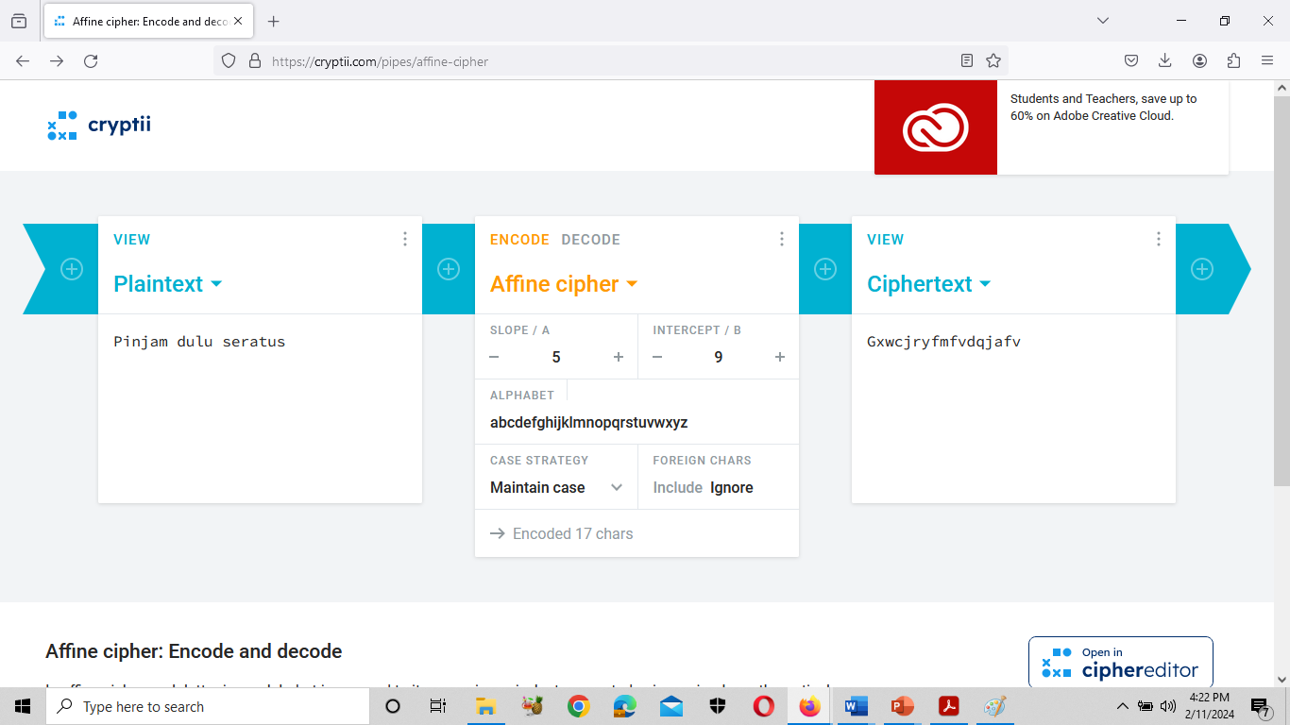
Demo affine cipher online: https://cryptii.com/pipes/affine-cipher

Slide 43
Affine cipher tidak aman, karena kunci mudah ditemukan dengan exhaustive search,
sebab ada 25 pilihan untuk b dan 12 buah nilai m yang relatif prima dengan 26 (yaitu 1, 3, 5, 7, 9, 11, 15, 17, 19, 21, 23, dan 25).
Salah satu cara memperbesar faktor kerja untuk exhaustive key search: enkripsi tidak dilakukan terhadap huruf individual, tetapi dalam blok huruf.
Misal, pesan kriptografi dipecah menjadi kelompok 4-huruf:
krip togr afi
(ekivalen dengan 10170815 19140617 000508, dengan memisalkan
‘A’ = 0, ‘B’ = 1, …, ‘Z’ = 25)

Slide 44
Nilai terbesar yang dapat muncul untuk merepresentasikan blok: 25252525 (ZZZZ), maka 25252525 dapat digunakan sebagai modulus n.
Nilai m yang relatif prima dengan 25252525, misalnya 21035433,
b dipilih antara 1 dan 25252525, misalnya 23210025.
Fungsi enkripsi menjadi:
C ≡ 21035433P + 23210025 (mod 25252525)
Fungsi dekripsi, setelah dihitung, menjadi
P ≡ 5174971 (C – 23210025) (mod 25252525)

Slide 45
4. Hill Cipher
- Dikembangkan oleh Lester Hill (1929), berbasis aljabar linier
- Menggunakan m buah persamaan linier
Untuk m = 3 (enkripsi setiap 3 huruf), system persamaan linernya menjadi:
C₁ = (k₁₁ p₁ + k₁₂p₂ + k₁₃ p₃) mod 26
C₂ = (k₂₁ p₁ + k₂₂p₂ + k₂₃ p₃) mod 26
C₃ = (k₃₁ p₁ + k₃₂p₂ + k₃₃ p₃) mod 26
C = KP

Slide 46
Contoh:
K =
Plainteks: paymoremoney
Enkripsi tiga huruf pertama: pay = (15, 0, 24)
Cipherteks: C = = LNS
Cipherteks selengkapnya: LNSHDLEWMTRW

Slide 47
Dekripsi perlu menghitung K⁻¹ sedemikian sehingga KK⁻¹ = I (I matriks identitas).
K⁻¹ =
sebab

Slide 48
Cara menghitung matriks invers 2 x 2:
K = K⁻¹ =
=
Contoh: K =
det(K) = (3)(9) – (15)(10) = 27 – 150 = –123 mod 26 = 7

Slide 49
Keterangan (ingat kembali teori bilangan di dalam Matematika Diskrit):
(i) 7 ^{–1} (mod 26) ≡ 15, karena (7)(15) = 105 mod 26 = 1
(ii) –10 ≡ 16 (mod 26)
(iii) –15 ≡ 11 (mod 26) )

Slide 50
Periksa bahwa:

Slide 51
Untuk matriks 3 x 3, matriks dapat dicari dengan metode Eliminasi Gauss-Jordan, atau dihitung langsung dengan rumus berikut::
yang dalam hal ini,
A = (ei – hf) B = – (di – fg) C = (dh – eg)
D = – (bi – hc) E = (ai – cg) F = – (ah – bg)
G = (bf – ec) H = – (af – cd) I = (ae – bd)
dan
det(K) = aA + bB + cC

Slide 52
Dekripsi:
P = K⁻¹ C
Cipherteks: LNS atau C = (11, 13, 18)
Plainteks:
C = (15, 0, 24) = (P, A, Y)

Slide 53
Kekuatan Hill cipher terletak pada penyembunyian frekuensi huruf tunggal
Huruf plainteks yang sama belum tentu dienkripsi menjadi huruf cipherteks yang sama.

Slide 54
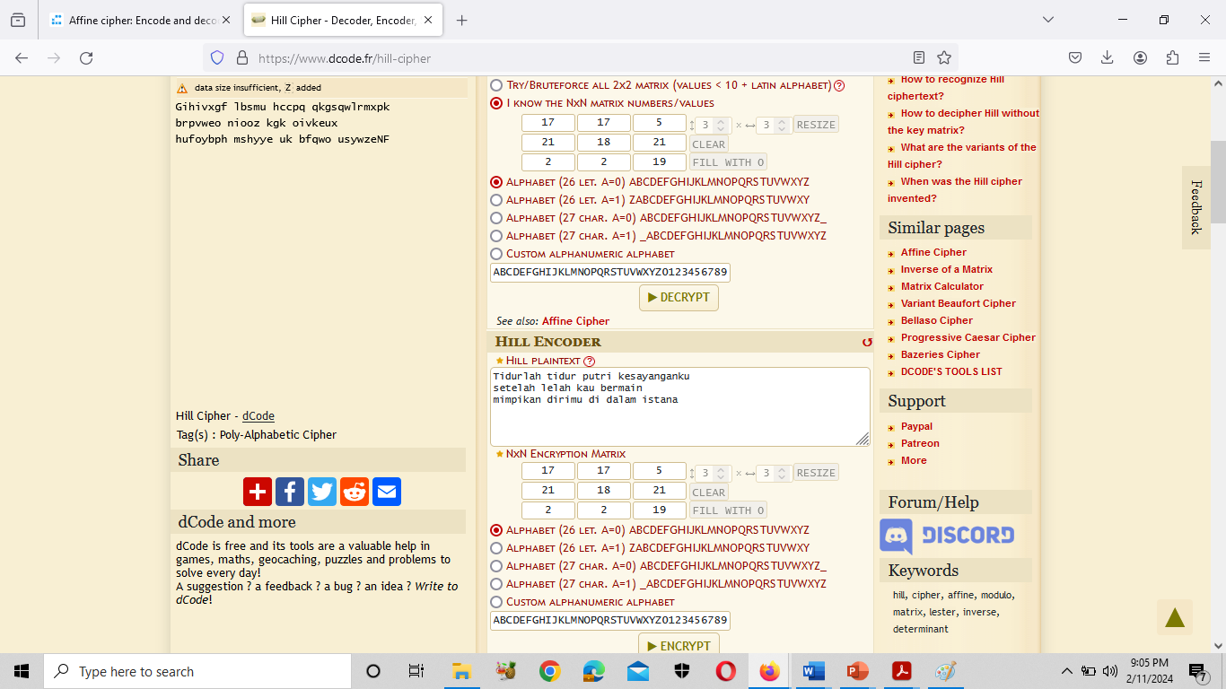
Demo Hill Cipher online: https://www.dcode.fr/hill-cipher

Slide 55
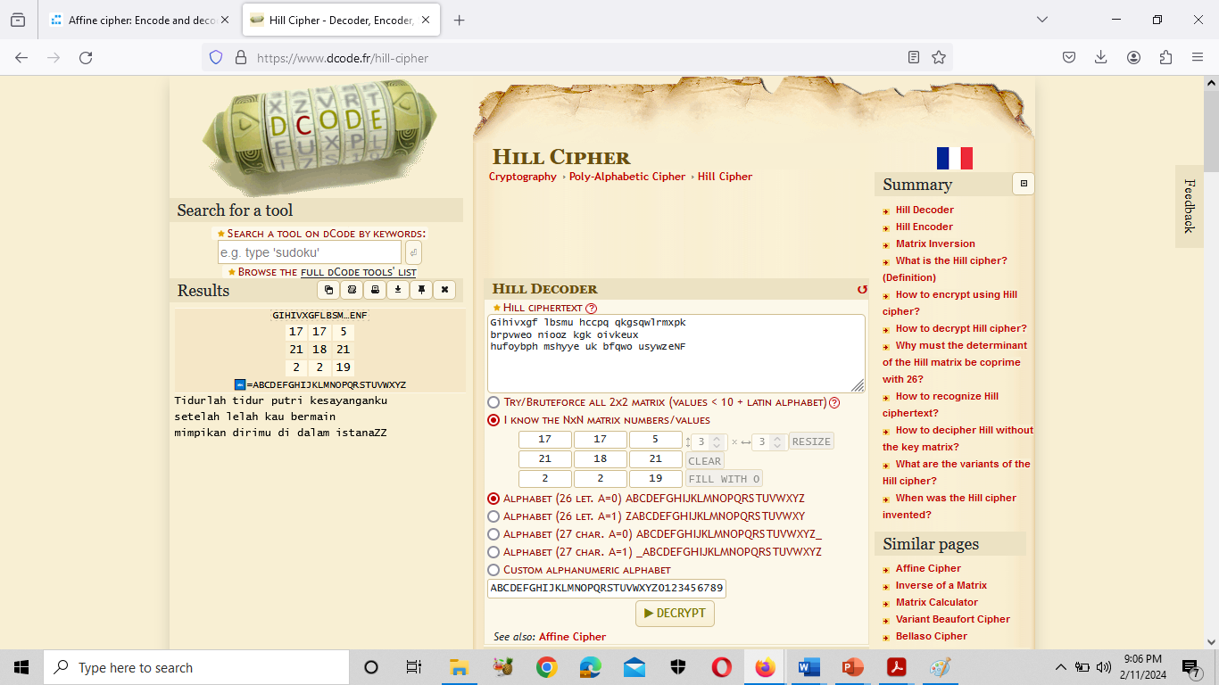

Slide 56
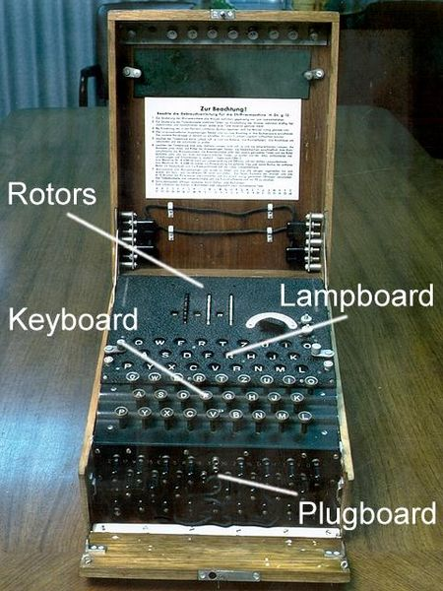
5. Enigma Cipher
Enigma adalah mesin enkripsi elektromekanik untuk melakukan enkripsi dan dekripsi.
Ditemukan dan dipatenkan oleh insinyur Jerman, Arthur Scherbius, untuk tujuan komersil, diplomatik, dan militer
Menjadi terkenal karena digunakan oleh tantara Nazi Jerman selama Perang Dunia II untuk mengenkripsi/dekripsi pesan-pesan militer.
Enigma berasal dari bahasa latin, enigmae, yang artinya teka-teki.

Slide 57
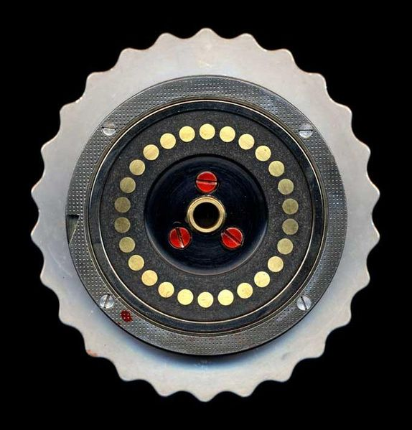
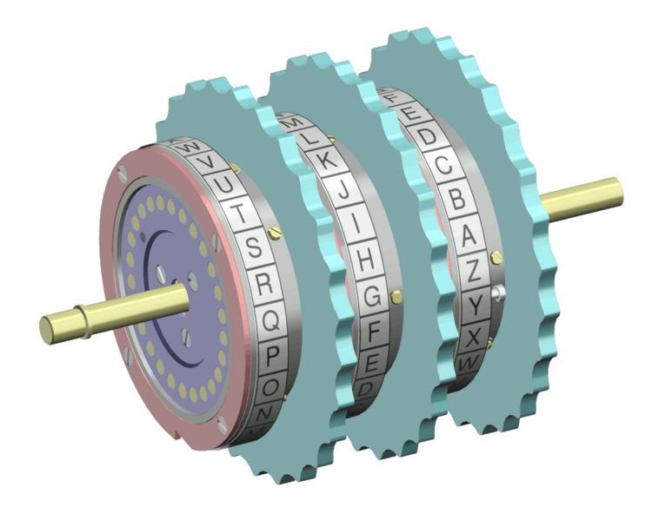
Enigma Rotors

Slide 58
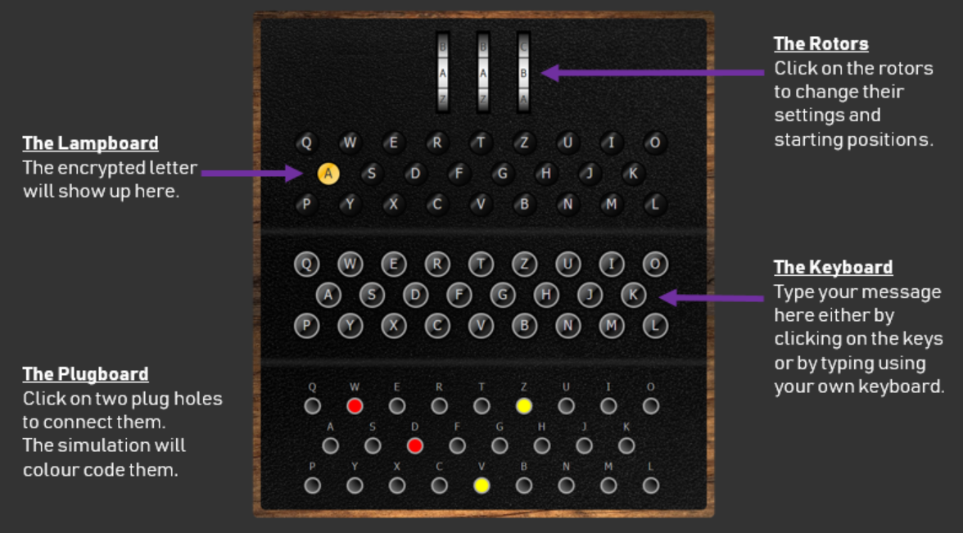
Sumber gambar: https://www.101computing.net/enigma/enigma-instructions.html
Operator mengetik huruf plainteks pada keyboard, lalu menyalin ulang huruf cipherteks yang menyala pada lampboard. Cipherteks dikirim ke penerima pesan

Slide 59
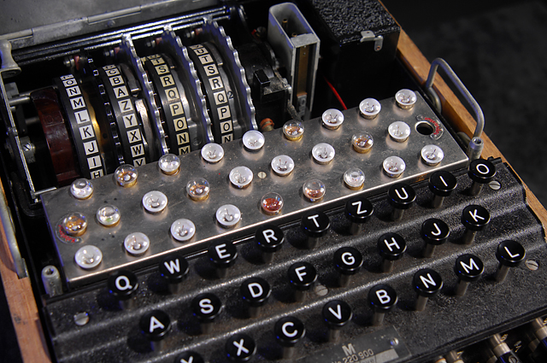
Enigma menggunakan sistem rotor (roda berputar) untuk membentuk huruf cipherteks yang berubah-ubah.
Setiap rotor melakukan substitusi abjad-tunggal (monoalphabetic cipher).
Hasil substitusi oleh suatu rotor menjadi huruf input untuk operasi substitusi rotor selanjutnya.
Hasil substitusi oleh rotor terakhir menjadi huruf cipherteks.
Setiap kali sebuah huruf dienkripsi oleh sebuah rotor, rotor berputar satu huruf untuk membentuk huruf cipherteks baru bagi huruf plainteks berikutnya.
Setelah berputar 26 huruf rotor kembali pada posisi semula. Jadi, diperoleh cipher abjad-majemuk dengan periode 26.

Slide 60
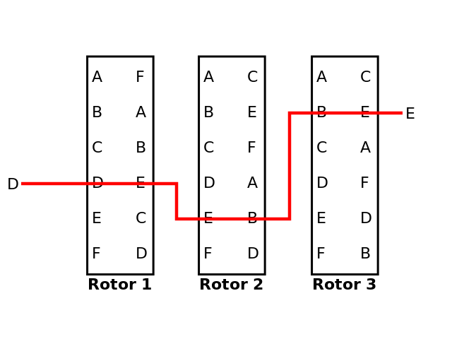
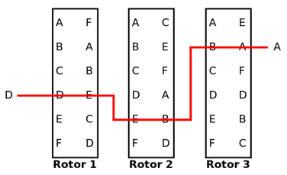
Sebagai contoh, tinjau 3 rotor yang disederhanakan menjadi hanya 6 huruf alfabet:
Misalkan huruf plainteks D ditekan pada keyboard
Huruf D dienkripsi oleh roto pertama menjadi E
Huruf E menjadi input untuk rotor kedua, dienkripsi menjadi B
Huruf B menjadi input untuk rotor ketiga, dienkripsi menjadi E
Jadi, huruf D dienkripsi menjadi E
Setelah D dienkripsi menjadi E, rotor ketiga bergeser satu huruf.
Jika D dienkripsi kembali, maka hasilnya adalah A
Sumber: https://www.usna.edu/Users/cs/nchamber/courses/ic211/s19/lab/l04/realenigma.html

Slide 61
Model mesin enigma ada yang menggunakan 3 rotor atau 4 rotor, setiap rotor melakukan operasi substitusi cipher abjad-tunggal.
Untuk mesin enigma 4-rotor, berarti terdapat 26 × 26 × 26 × 26 = 456.976 kemungkinan huruf cipherteks sebagai pengganti huruf plainteks sebelum terjadi perulangan urutan cipherteks.
Setiap kali sebuah huruf selesai disubstitusi, rotor pertama bergeser satu huruf.
Setiap kali rotor pertama selesai bergeser 26 kali, rotor kedua bergeser satu huruf. Setelah rotor kedua bergeser 26 kali, rotor ketiga bergeser satu huruf. Setelah rotor ketiga bergeser 26 kali, rotor keempat bergeser satu huruf.

Slide 62
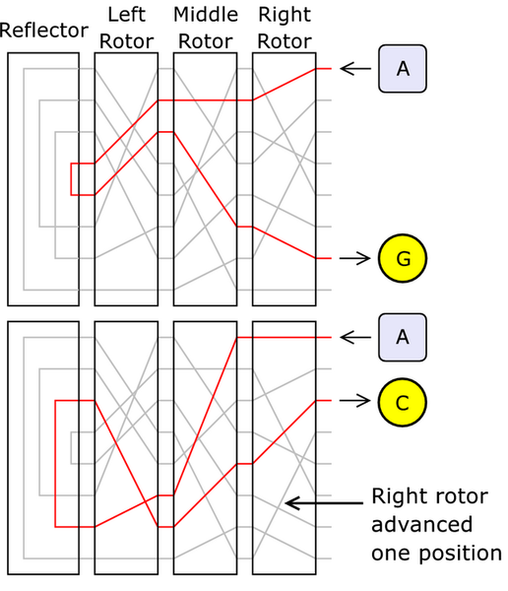
Posisi awal keempat rotor dapat di-set; dan posisi awal ini menyatakan kunci dari Enigma.
Kriptanalisis mesin Enigma pertama kali ditemukan pada tahun 1932 oleh kriptografer Polandia, yaitu Marian Rejewski, Jerzy Różycki dan Henryk Zygalski.
Pemerintahan Nazi Jerman kemudian mendesain ulang mesin Enigma pada tahun 1939 dengan menambahkan plugboard dan refelector, sehingga proses enkripsi menjadi lebih kompleks. Metode kriptanalisis Enigma sebelumnya tidak dapat digunakan lagi.

Slide 63
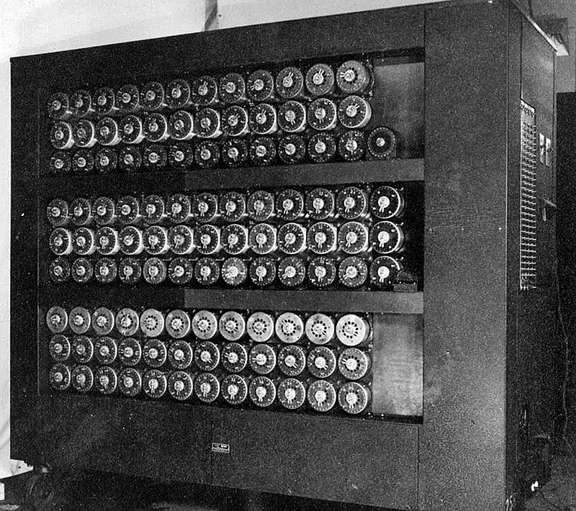
Jerman sangat percaya diri bahwa Enigma tidak akan dapat dipecahkan.
Namun, dengan bantuan Polandia, Perancis dan Inggris kemudian membuat mesin pemecah Enigma baru ini, yang diberi nama bombe.
Bombe dirancang oleh Alan Turing.
Bombe berhasil memecahkan Enigma Cipher buatan Jerman.
Keberhasilan memecahkan Enigma Cipher dianggap sebagai faktor yang memperpendek perang dunia kedua menjadi hanya dua tahun.
Coba simulator online Enimga di: https://www.101computing.net/enigma/enigma-instructions.html

Slide 64
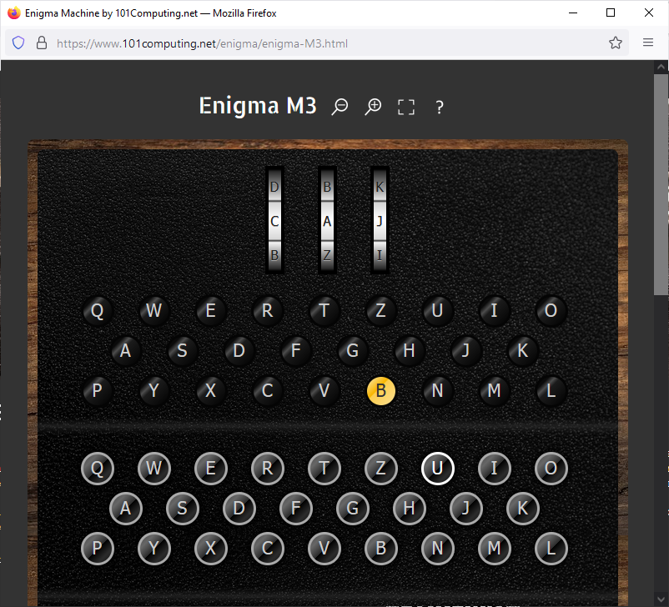

Slide 65
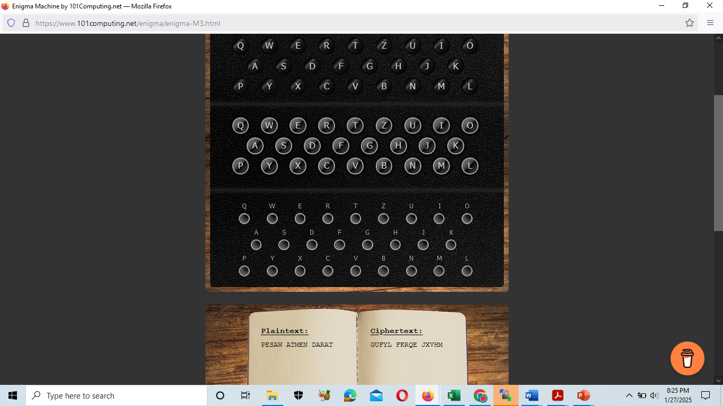

Slide 66
Encryption Steps:
Keyboard Input: P
Rotors Position: ABE
Plugboard Encryption: P
Wheel 3 Encryption: W
Wheel 2 Encryption: U
Wheel 1 Encryption: A
Reflector Encryption: Y
Wheel 1 Encryption: O
Wheel 2 Encryption: T
Wheel 3 Encryption: G
Plugboard Encryption: G
Output (Lampboard): G
-----------------------------
Keyboard Input: E
Rotors Position: ABM
Plugboard Encryption: E
Wheel 3 Encryption: W
Wheel 2 Encryption: U
Wheel 1 Encryption: A
Reflector Encryption: Y
Wheel 1 Encryption: O
Wheel 2 Encryption: T
Wheel 3 Encryption: Q
Plugboard Encryption: Q
Output (Lampboard): Q
-----------------------------
Keyboard Input: S
Rotors Position: ABG
Plugboard Encryption: S
Wheel 3 Encryption: K
Wheel 2 Encryption: G
Wheel 1 Encryption: D
Reflector Encryption: H
Wheel 1 Encryption: P
Wheel 2 Encryption: P
Wheel 3 Encryption: F
Plugboard Encryption: F
Output (Lampboard): F
-----------------------------

Slide 67
TAMAT

